Slide 1
Клеточный автомат - игра "Жизнь"
Бакиров Султан, 10-3

Slide 2
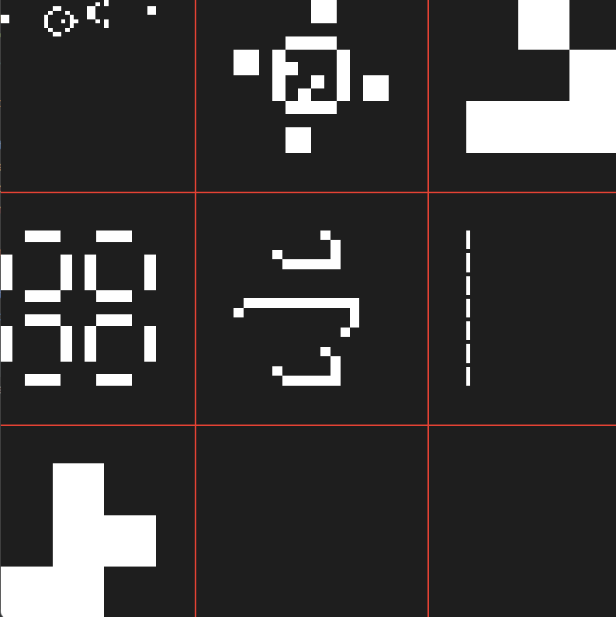
Цель
Создать клеточный автомат "жизнь" с основными функциями:
Добавления/удаления живых клеток
Добавление нескольких готовых фигур

Slide 3
"Жизнь"
Игра «Жизнь» (англ. Conway's Game of Life) — клеточный автомат, придуманный английским математиком Джоном Конвеем в 1970 году.
Место действия игры — размеченная на клетки плоскость, которая может быть безграничной, ограниченной, или замкнутой.
Каждая клетка на этой поверхности имеет восемь соседей, окружающих её, и может находиться в двух состояниях: быть «живой» (заполненной) или «мёртвой» (пустой).
Распределение живых клеток в начале игры называется первым поколением. Каждое следующее поколение рассчитывается на основе предыдущего по таким правилам:
в пустой (мёртвой) клетке, с которой соседствуют три живые клетки, зарождается жизнь;
если у живой клетки есть две или три живые соседки, то эта клетка продолжает жить; в противном случае (если живых соседей меньше двух или больше трёх) клетка умирает («от одиночества» или «от перенаселённости»).
Игра прекращается, если
на поле не останется ни одной «живой» клетки;
конфигурация на очередном шаге в точности (без сдвигов и поворотов) повторит себя же на одном из более ранних шагов (складывается периодическая конфигурация)
при очередном шаге ни одна из клеток не меняет своего состояния (предыдущее правило действует на один шаг назад, складывается стабильная конфигурация)

Slide 4
Вклад в науку
Хотя игра состоит всего из двух простых правил, тем не менее она более сорока лет привлекает внимание учёных. Игра «Жизнь» и её модификации повлияли (в ряде случаев взаимно) на многие разделы таких точных наук, как математика, информатика и физика^{[4]}. Это, в частности:
Теория автоматов,
Теория алгоритмов,
Теория игр и математическое программирование,
Алгебра и теория чисел,
Теория вероятностей и математическая статистика,
Комбинаторика и теория графов,
Фрактальная геометрия,
Вычислительная математика,
Теория принятия решений,
Математическое моделирование.
Кроме того, многие закономерности, обнаруженные в игре, имеют свои аналогии в других, подчас совершенно «нематематических» дисциплинах. Вот список наук, теории которых имеют интересные точки соприкосновения с феноменами «Жизни»:
Кибернетика. Сама игра является удачной попыткой Конвея доказать существование простых самовоспроизводящихся систем, а также появление некоего «разума» у самовоспроизводящихся систем.
Биология. Внешнее сходство с развитием популяций примитивных организмов впечатляет.
Бактериология. Некоторые интересные вариации игры с дополнительными условиями могут с точностью повторить размножение бактерий, которые с случайной вероятностью могут мутировать (по условию модификации).
Физиология. Рождение и смерть клеток подобны процессу возникновения и исчезновения нейронных импульсов.
Астрономия. Эволюции некоторых сложных колоний удивительным образом схематично повторяют этапы развития спиралевидных галактик^{[5][6]}.
Физика твёрдого тела. Теория автоматов вообще и игра «Жизнь» в частности используются для анализа «явлений переноса» — диффузии, вязкости и теплопроводности.
Квантовая физика. Поведение «жизненных» ячеек (рождение новых и взаимное уничтожение) во многом напоминают процессы, происходящие при столкновении элементарных частиц.
Наномеханика. Стационарные и пульсирующие колонии являются показательным примером простейших устройств, созданных на основе нанотехнологий.
Электротехника. Правила игры используются для моделирования самовосстанавливающихся электрических цепей.
Химия. Конфигурации, подобные строящимся в игре, возникают во время химических реакций на поверхности; в частности, в опытах М. С. Шакаевой возникают движущиеся молекулярные конструкции, аналогичные «жизненному» планеру. Также предпринимаются попытки объяснить периодические химические реакции с помощью многомерных клеточных автоматов. Самоорганизацией элементарных частиц также занимается супрамолекулярная химия.

Slide 5
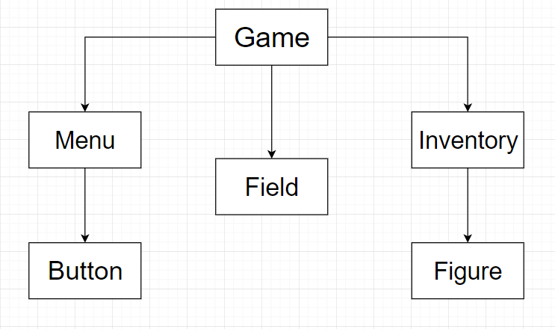
Структуры данных

Slide 6
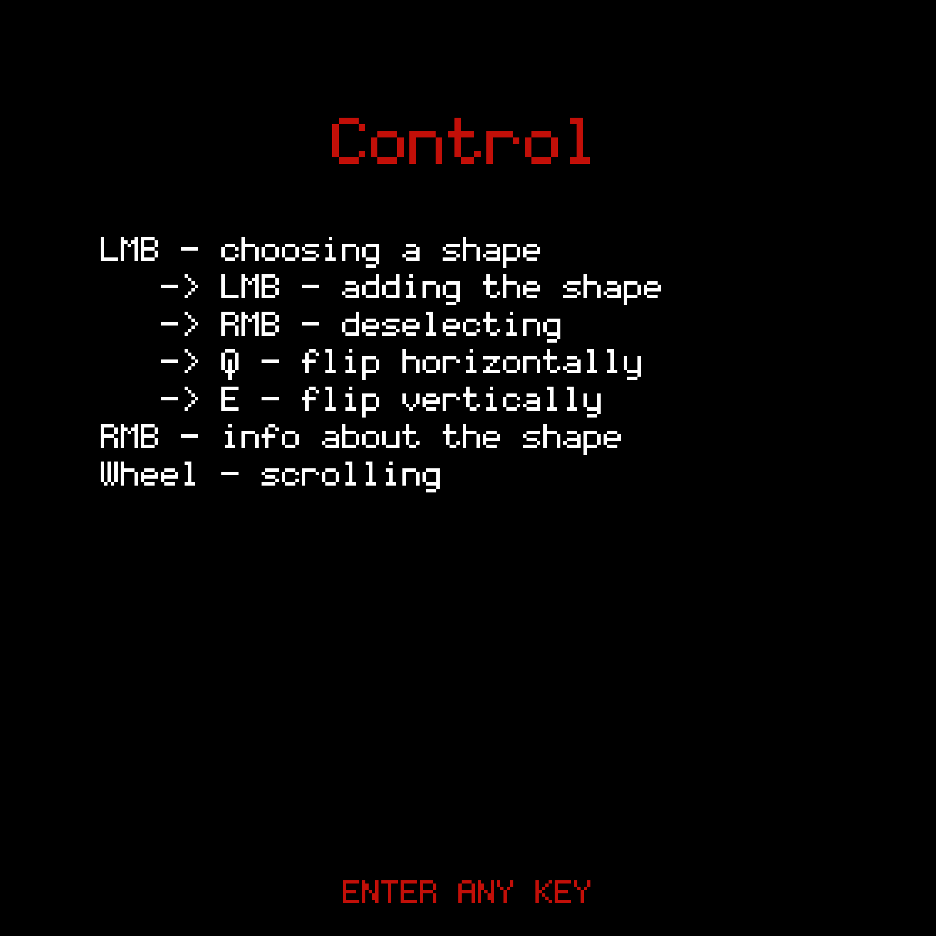
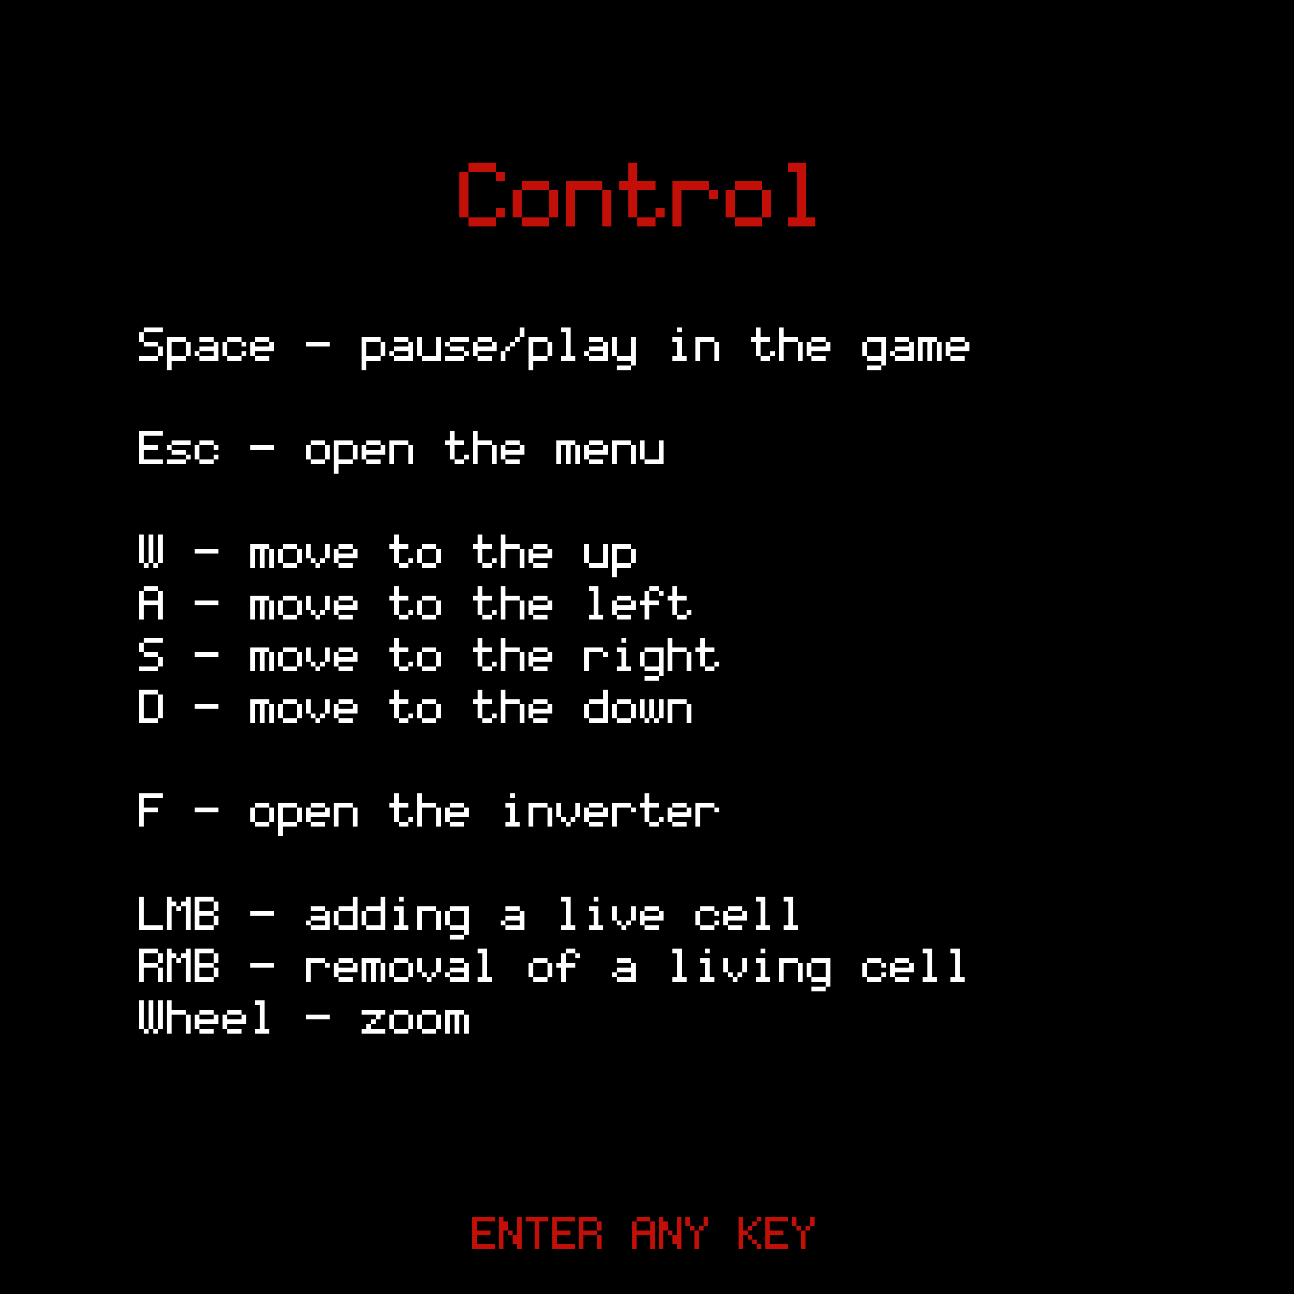
Управление

Slide 7
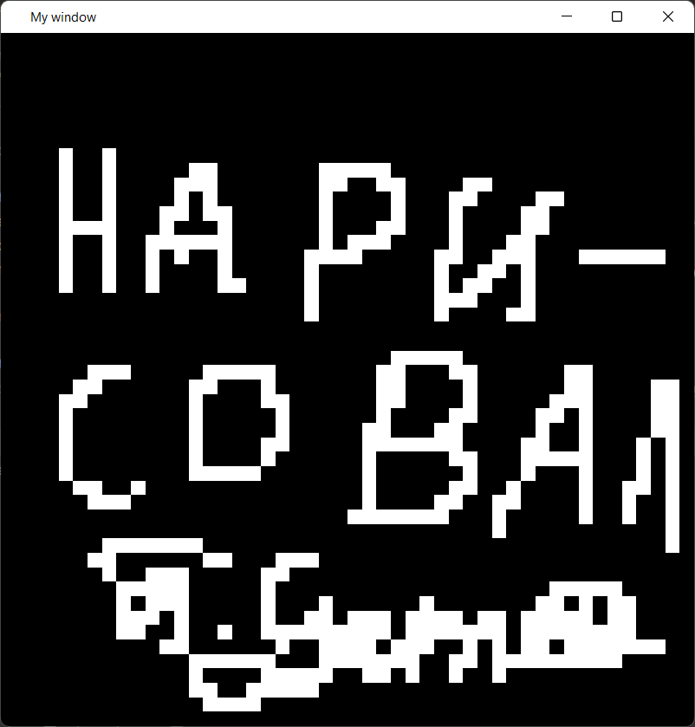
Добавление мышью
Левая кнопка мыши – добавление живой клетки
Правая кнопка мыши – удаление живой клетки

Slide 8
Спасибо за внимание!

